Slide 1


Melhoria da Usabilidade do Jogo C.I.A. – Cherlóqui investigações de Acasos – no Contexto de Multidispositivos
Eduardo Henrique Gomes de Lima
Orientador: Andre Constantino da Silva

Slide 2

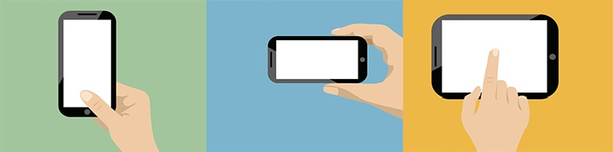
Proposta e Objetivo
Aplicar técnicas de Design Responsivo e solucionar problemas de usabilidade do jogo Detetive nos dispositivos móveis.
Notes:
Mencionar que o objetivo é manter a mesma experiência do jogo tanto dispositivo móvel quanto no desktop

Slide 3
Motivação
“Projetar jogos que possam ser acessados por meio de diferentes dispositivos (desktops, smartphones, tablets), com versões alternativas considerando diferentes plataformas e condições de conectividade” (Otsuka e Beder, 2018)
Os dispositivos móveis permitem ao aluno estudar em qualquer lugar e a qualquer hora. (Sung, 2005)
O Brasil já tem mais de um Smartphone ativo por habitante
220 milh
210 milh
(LIMA, FGV 2018)
Notes:
Mencionar que são dois pesquisadores da UFSCAR.
Jogos educacionais abertos.

Slide 4
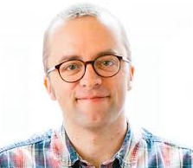
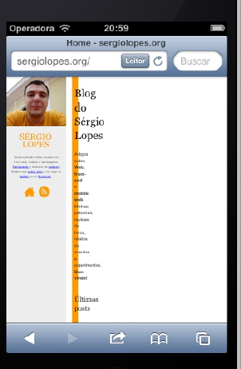
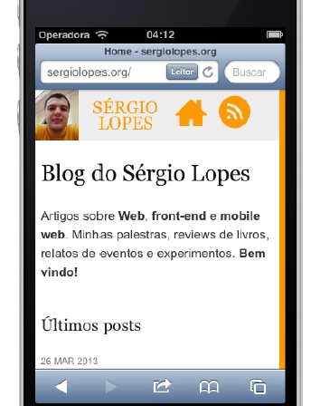
Design Responsivo
“Ao invés de criar designs desconectados para cada um do crescente número de dispositivos web, nós podemos tratá-los como faces da mesma experiência. Podemos criar para uma experiência de visualização ideal, mas embutir tecnologias padronizadas nos nossos designs para fazê-los não apenas mais flexíveis, mas mais adaptados para a mídia que os renderiza.” (Marcotte, 2011)
Ettan Marcotte
@media screen and (max-width: 720px) and (orientation: portrait) {}
Adapta e renderiza paginas WEB em diferentes resoluções de forma a ter uma ótimo experiência de visualização em diferentes resoluções de tela.

Slide 5
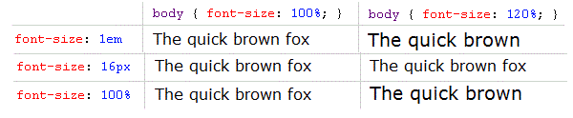

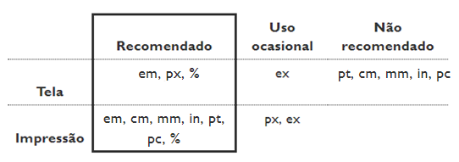
Design Responsivo
EM PX e %
(Bos, 2018)
Notes:
Mas, em geral, você usaria um conjunto diferente de unidades para exibição na tela do que para imprimir em papel. A tabela a seguir fornece o uso recomendado:
https://www.w3.org/Style/Examples/007/units.en.html
Bert Bos
Estudei Matemática em Groningen (1982-1987), escrevi uma tesesobre Interfaces Gráficas de Usuário (1987-1993), trabalhei em um navegador de Internet e na infra-estrutura ao redor da Faculdade de Artes em Groningen (entre outras coisas), e agora estou trabalhando para o World Wide Web Consortium em folhas de estilo,matemática e privacidade , entre outras coisas.

Slide 6

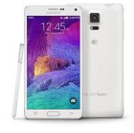
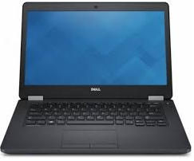
Metodologia
Identificar os problemas de usabilidade do Jogo ao ser acesso em Smartphones.
Encontrar soluções onde não possível ser aplicado Design Responsivo.
Utilizar técnicas de design responsivo para corrigir os problemas de usabilidade.
Redesign, nova avaliação de usabilidade.
Galaxy Note 4
Notes:
Mencionar que essa metodologia foi aplicada na IC passada

Slide 7
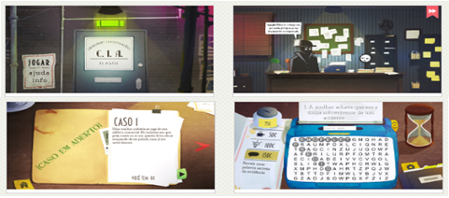
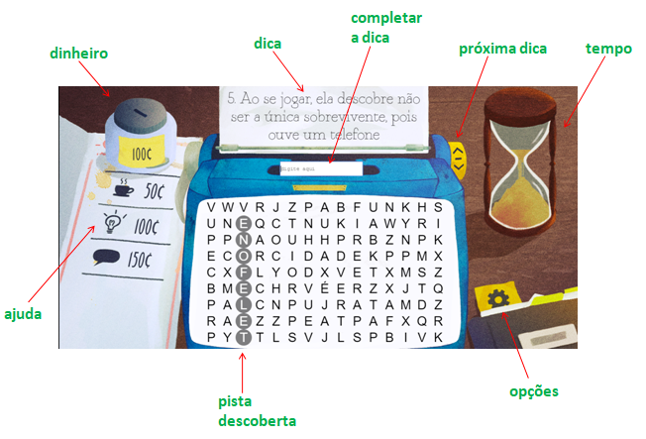
Apresentação do Jogo Educacional
Jogo: C.I.A. - Cherlóqui Investigações de Acasos
Gênero: Puzzle
Tecnologias utilizadas: Construct2, HTML5, CSS e JavaScript.
Jogo disponível no site LOA: <http://www.loa.sead.ufscar.br/>
Notes:
Plataforma da Remar

Slide 8
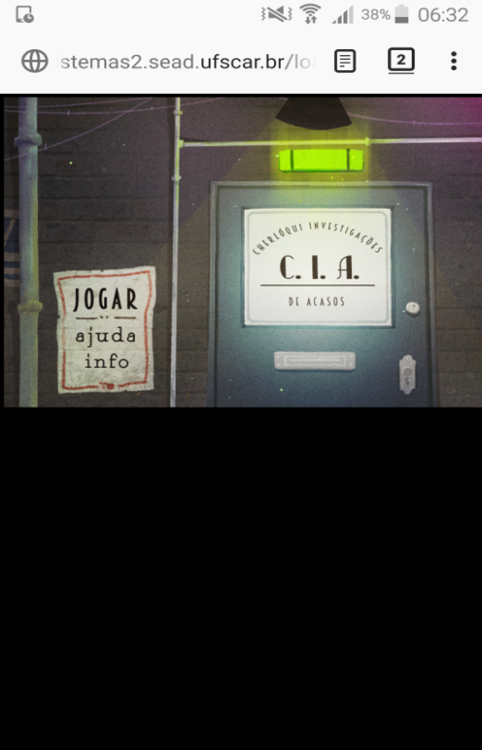
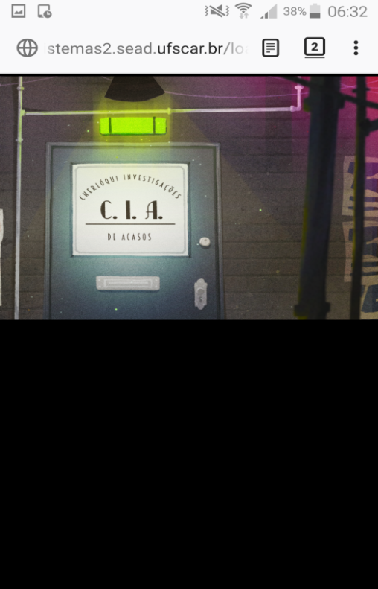
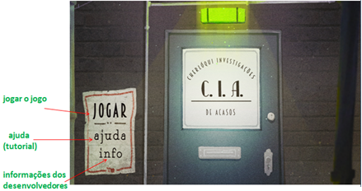
Identificando os Problemas de Usabilidade nos Dispositivos Móveis.
Tela Inicial (Desktop)

Slide 9
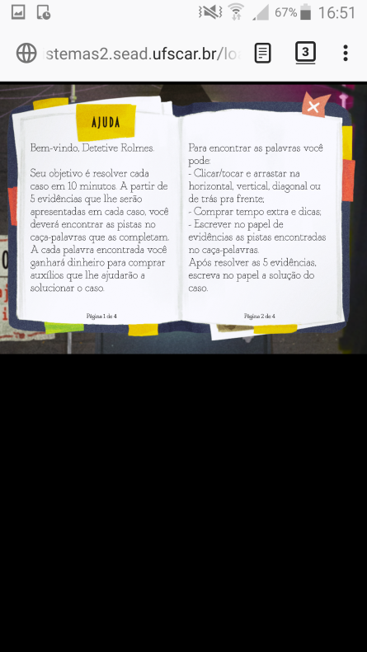
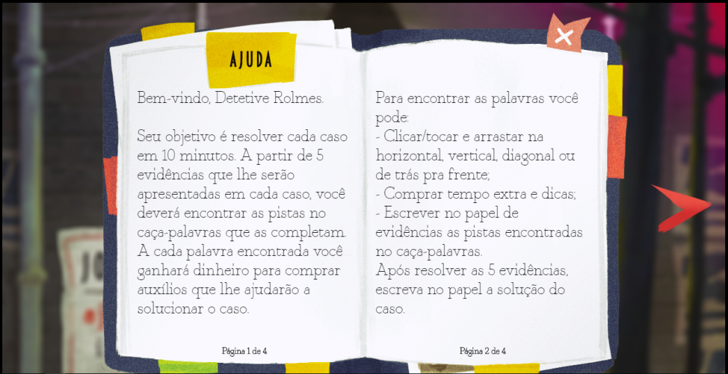
Identificando os Problemas de Usabilidade nos Dispositivos Móveis.
Tela Inicial (Ajuda)

Slide 10
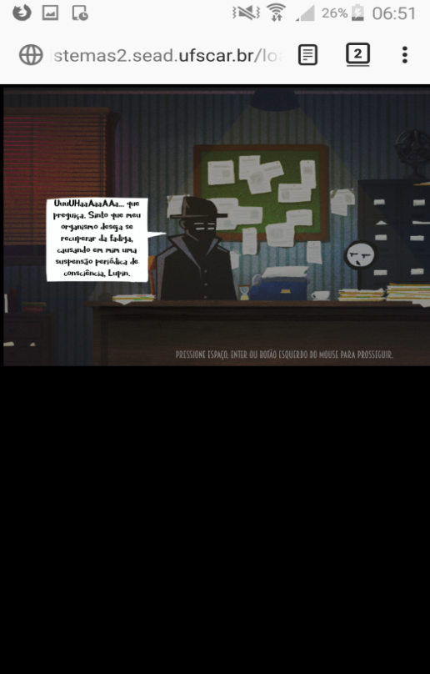
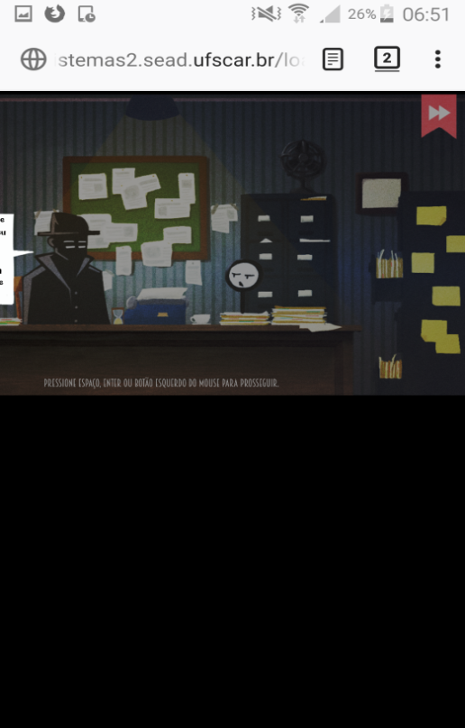
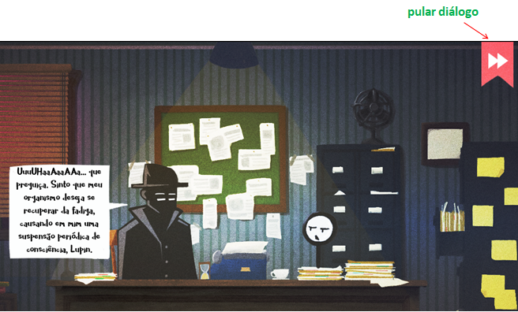
Identificando os Problemas de Usabilidade nos Dispositivos Móveis.
Tela de Diálogo (Desktop)

Slide 11
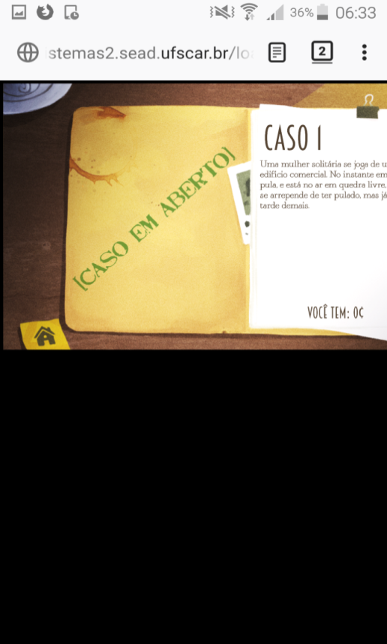
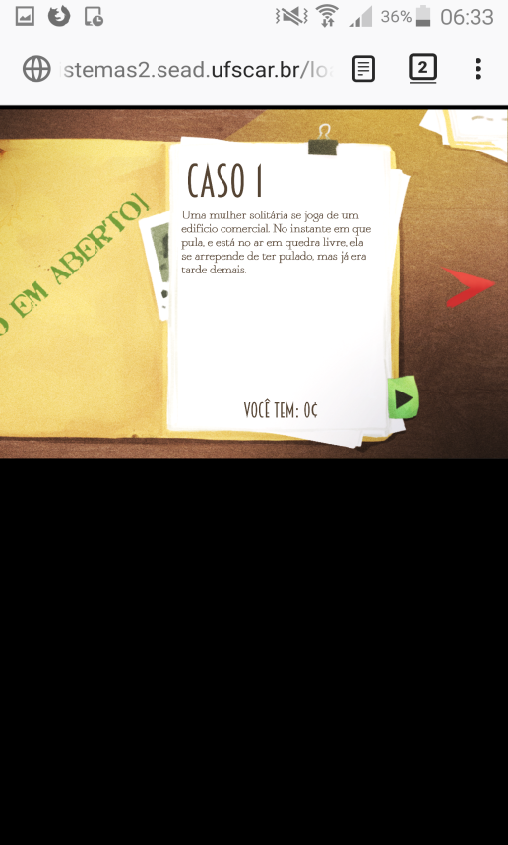
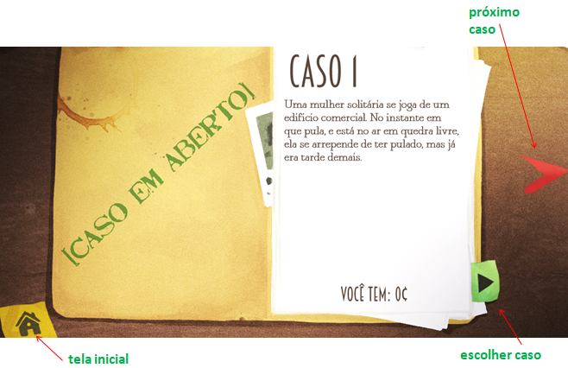
Identificando os Problemas de Usabilidade nos Dispositivos Móveis.
Tela de Casos (Desktop)

Slide 12
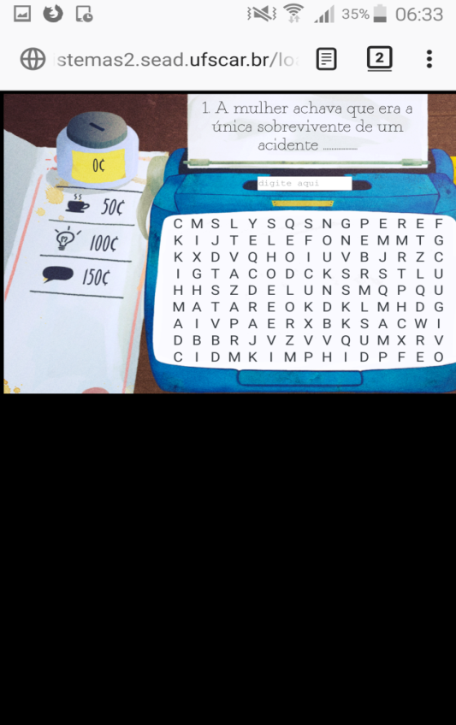
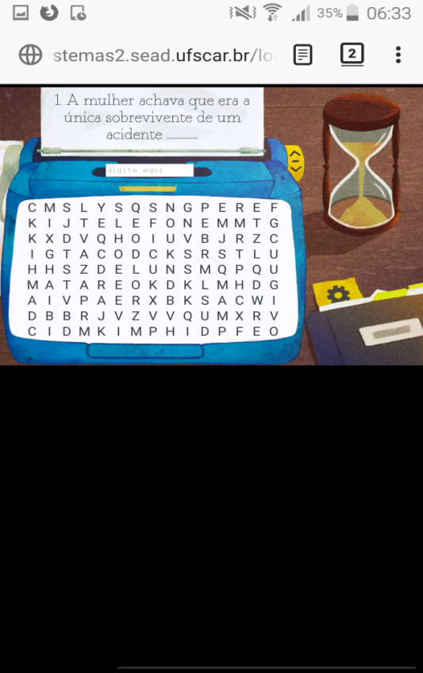
Identificando os Problemas de Usabilidade nos Dispositivos Móveis.
Tela do Jogo (Desktop)

Slide 13
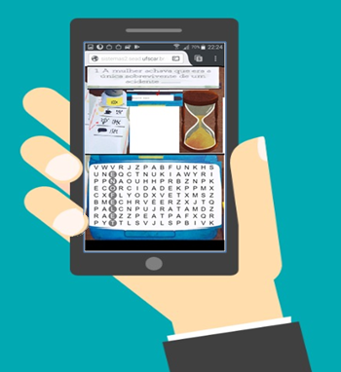
Protótipo
Após identificar os problemas de usabilidade foi criado um protótipo da interface ideal para jogar o jogo nos dispositivos móveis.

Slide 14

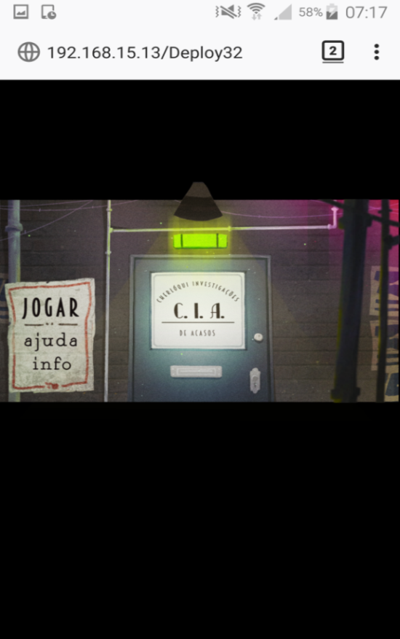
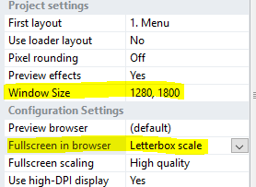

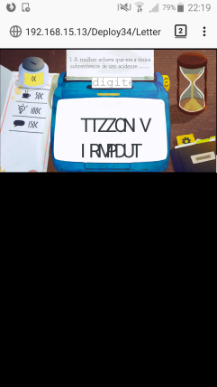
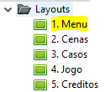
Corrigindo os Problemas de Usabilidade
Letterbox Scale
Jogo após Redesign

Slide 15
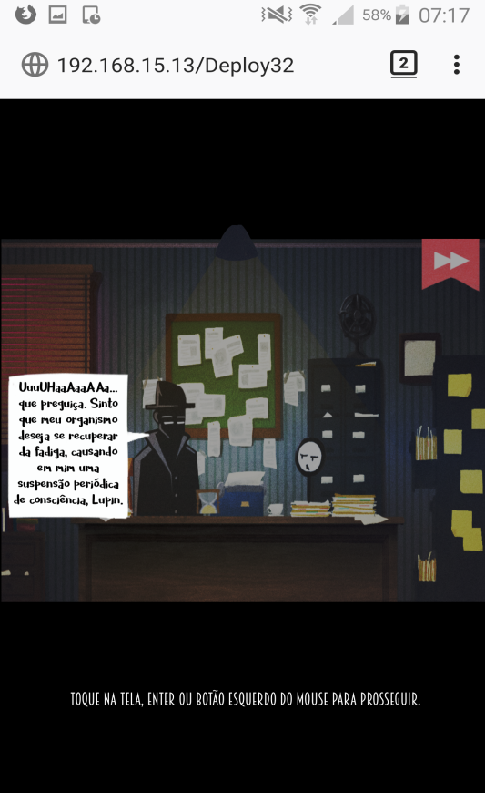


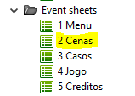
Corrigindo os Problemas de Usabilidade
Jogo após Redesign

Slide 16
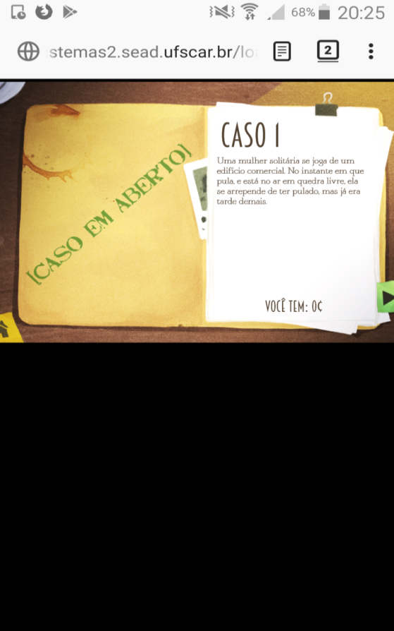
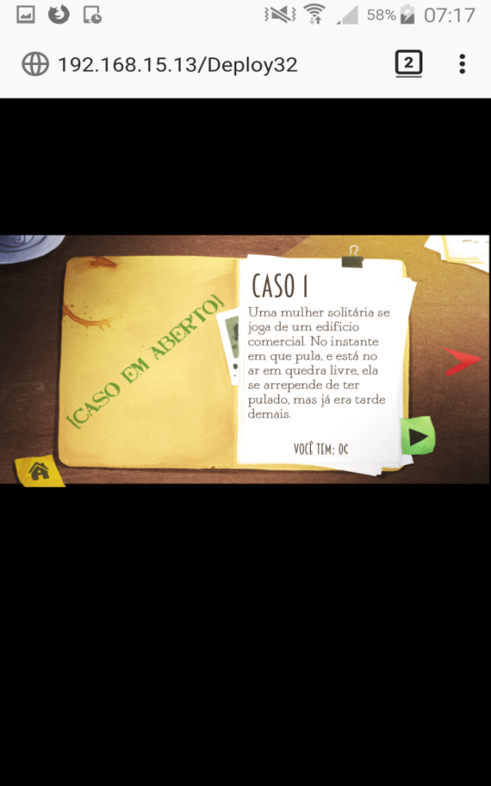
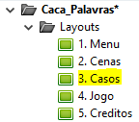

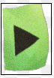

Corrigindo os Problemas de Usabilidade
Jogo após Redesign

Slide 17
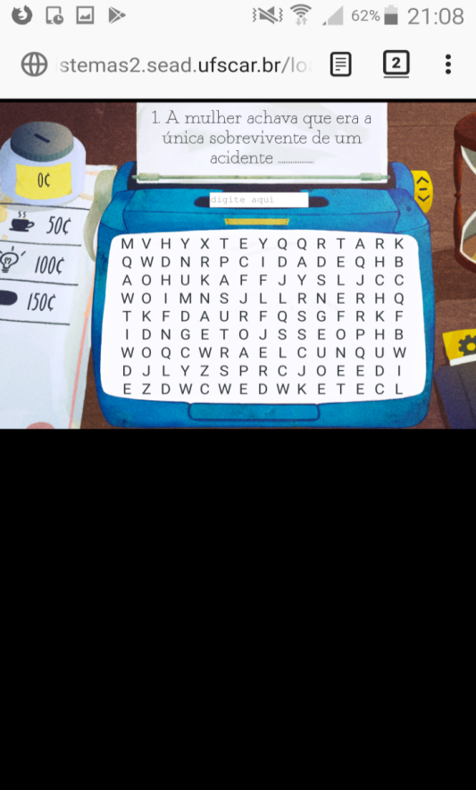
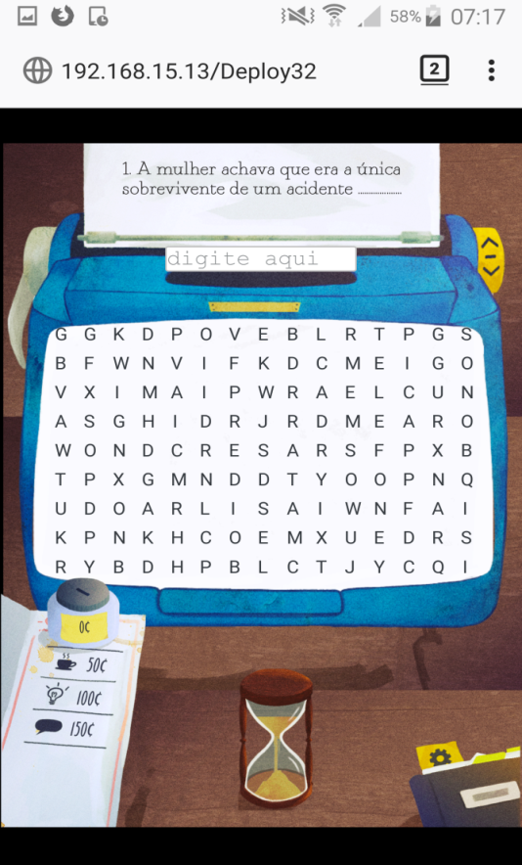
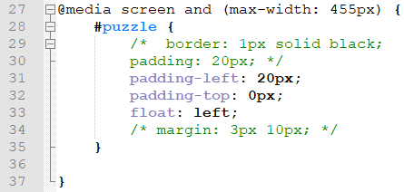
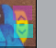
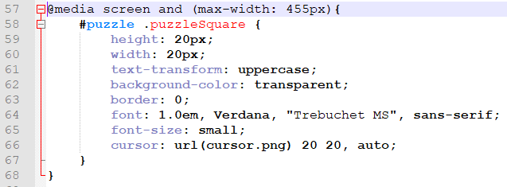
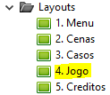
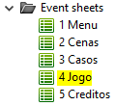
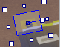
Corrigindo os Problemas de Usabilidade
Jogo após Redesign

Slide 18
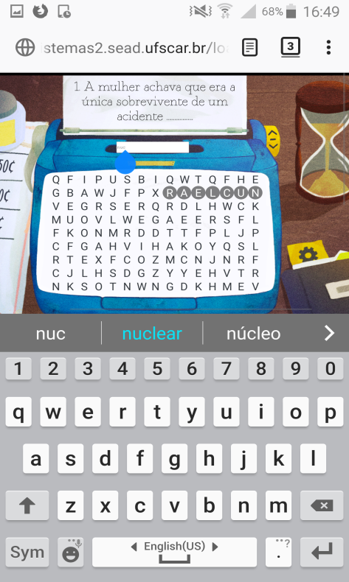
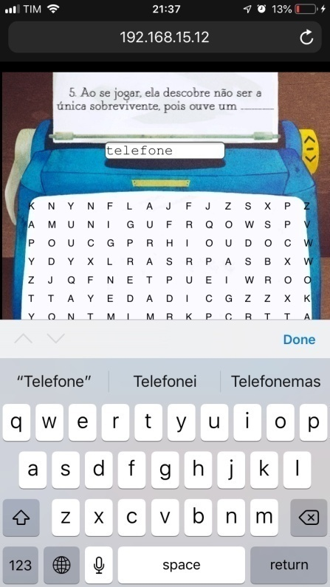
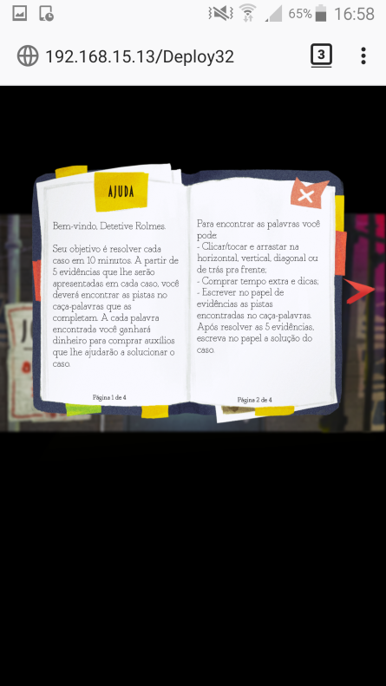
Corrigindo os Problemas de Usabilidade
Jogo após Redesign
Jogo após Redesign

Slide 19


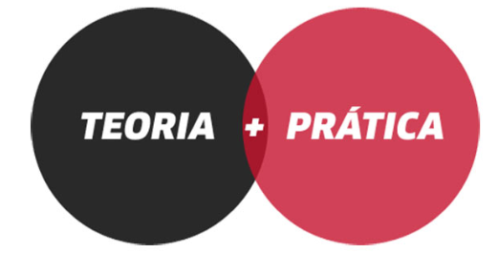






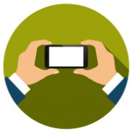
Demonstração

Slide 20
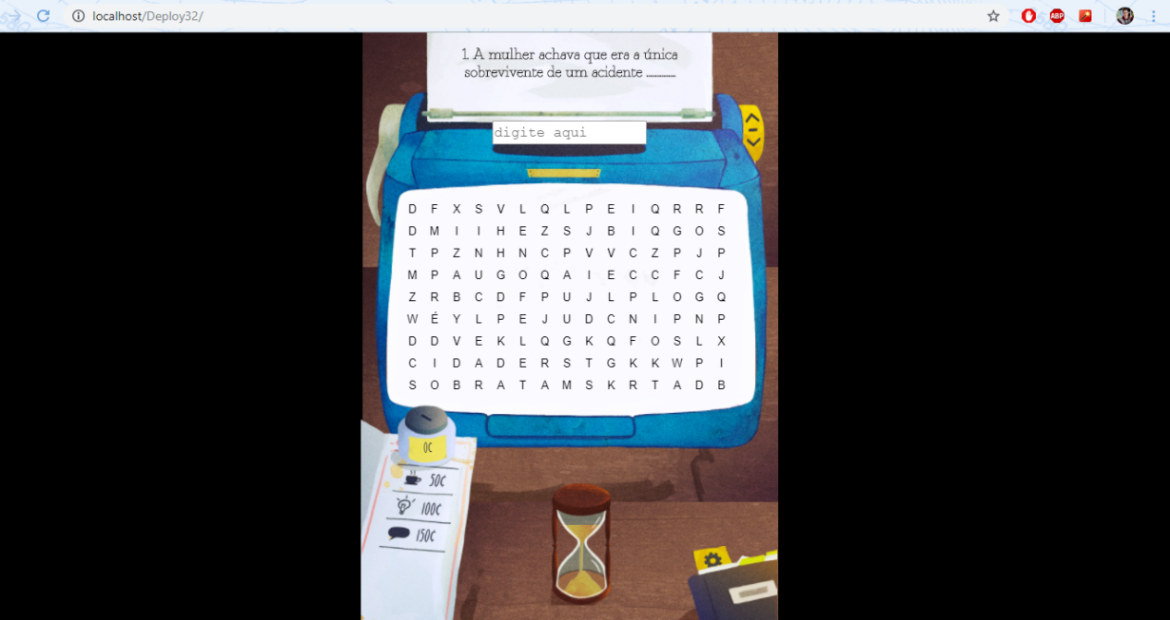
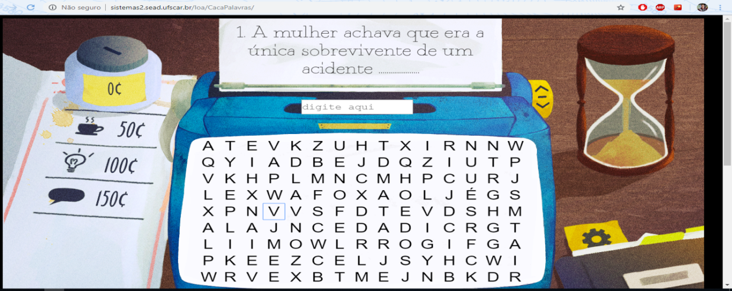
Conclusão
Versão após Redesign
Versão Original

Slide 21
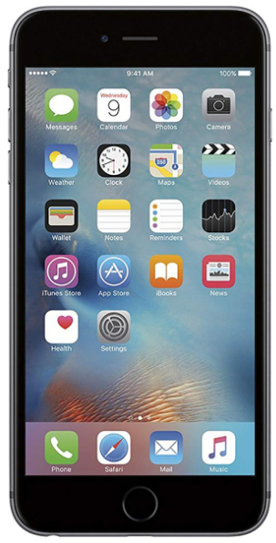





Conclusão
4.7”
5.7”
10.5”
Iphone 6s / Safari
Galaxy Note 4 / Firefox
Tablet Note 10.1 / Firefox

Slide 22

Trabalhos Futuros
Trabalhar na responsividade do jogo em Modo Paisagem.
Testar a portabilidade do Jogo em outros dispositivos.
Testar as limitações do jogo. (Navegadores, versão de OS)
Aplicar responsividade para os outros jogos da Plataforma Remar.

Slide 23
Referências
MARCOTTE, E. Responsive Web Design: A Book Apart, 2011. 150 p.
LOPES, S. A Web Mobile: Programe para um Mundo de Muitos Dispositivos. Casa do Código, 2013
LIMA, J.R.; CAPITÃO, Z. e-Learning e e-Conteúdos: aplicações das teorias tradicionais e modernas de ensino e aprendizagem à organização e estruturação de e-cursos. Famalicão, Portugal: Centro Atlântico, 2003. 287 p.
OTSUKA,J.L; BEDER,D.M. Jogos Educacionais Abertos. In: Nied. Tecnogologia e Educação: passado, presente e o que está por vir, Campinas: UNICAMP, 2018. p. 183-184.
LIMA, M. Brasil já tem mais de um Smartphone ativo por habitante, diz estudo da FGV . Disponível em: <https://link.estadao.com.br/noticias/geral,brasil-ja-tem-mais-de-um-smartphone-ativo-por-habitante-diz-estudo-da-fgv,70002275238> Acessado em: 05/04/2019

Slide 24

OBRIGADO!

